Slide 1
Введение в Spring на Java

Slide 2





Основные проекты в экосистеме​
Spring Boot​
Spring Data
Spring Web
Spring Cloud​
Spring Security
Spring WebFlux​

Slide 3
Spring Boot​
Spring Boot — это модуль фреймворка, который упрощает создание приложений на основе Spring. Он предоставляет множество предустановленных конфигураций и функций, которые позволяют разработчикам быстро создавать и запускать автономные, производственные приложения.
Автоконфигурация
Стартеры
Встроенные веб-серверы
Управление зависимостями
Встроенные инструменты мониторинга и управления
Поддержка различных форматов конфигурации

Slide 4
Spring Data​
Spring Data — это модуль фреймворка, который предоставляет абстракции и инструменты для упрощения доступа к различным типам хранилищ данных. Основная цель Spring Data — сделать работу с данными более удобной и эффективной, уменьшив количество шаблонного кода, который разработчикам приходится писать для выполнения операций с данными.
Абстракция над хранилищами данных
Репозитории
Запросы на основе методов
Поддержка транзакций
Поддержка различных хранилищ данных
События

Slide 5
Spring Web
Spring Web — это модуль фреймворка Spring, предназначенный для разработки веб-приложений и RESTful API. Он предоставляет все необходимые инструменты и классы для создания веб-сайтов, взаимодействия с пользователями через HTTP-запросы и обмена данными через REST API.
Обработка HTTP-запросов
Контроллеры: Аннотация @RestController автоматически добавляет аннотацию @ResponseBody, что позволяет возвращать данные напрямую в формате JSON или XML.
Маршрутизация и URL-маршрутизация
Обработка и валидация данных
Работа с сессиями и cookies

Slide 6
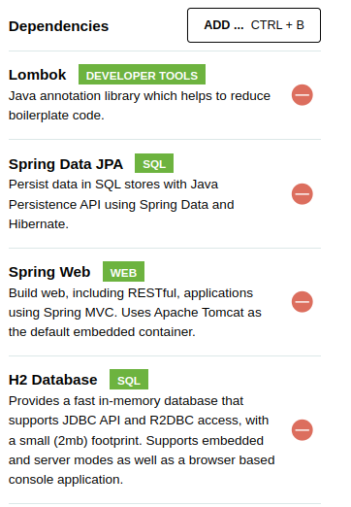
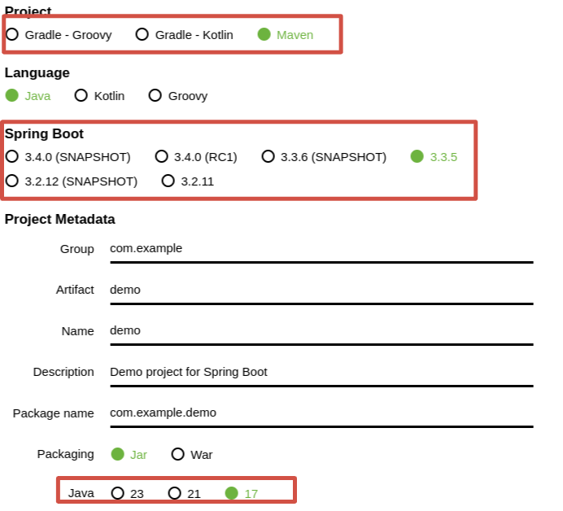
https://start.spring.io/

Slide 7
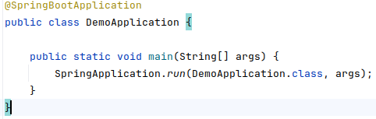

Открываем и запускаем проект

Slide 8
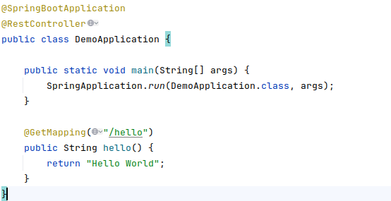
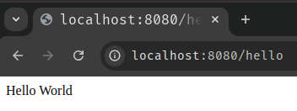
Создание первого контроллера

Slide 9
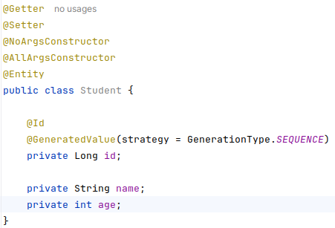
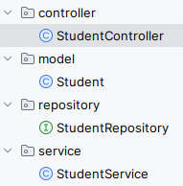

Slide 10

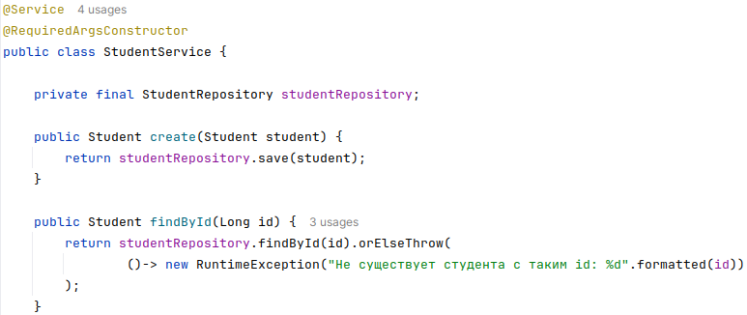

Slide 11
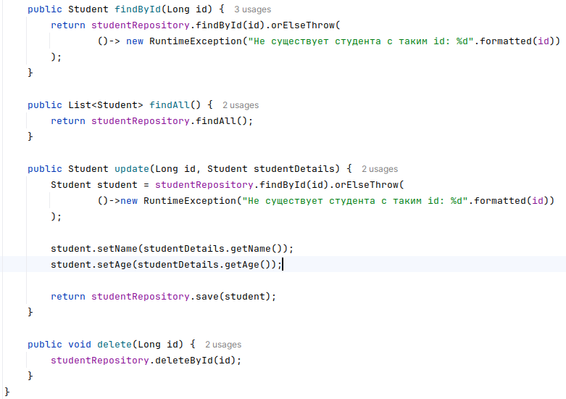

Slide 12
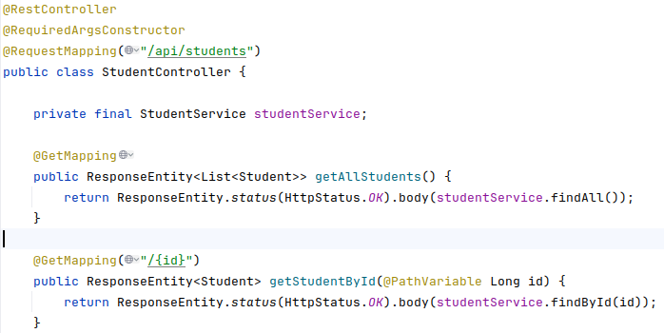

Slide 13
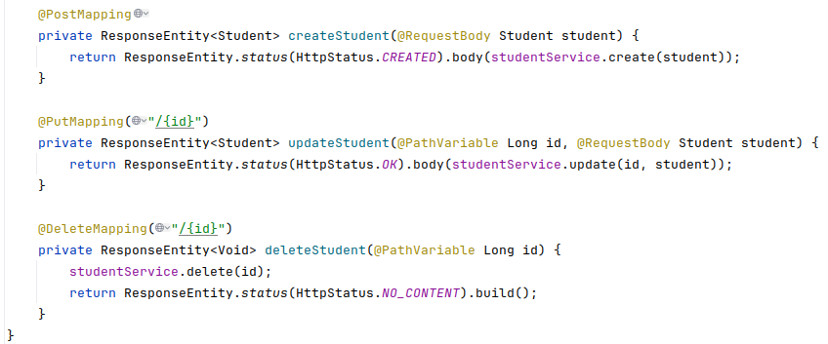

Slide 14
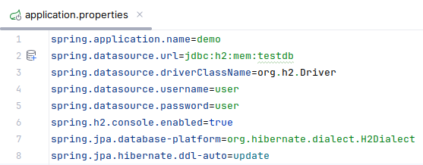
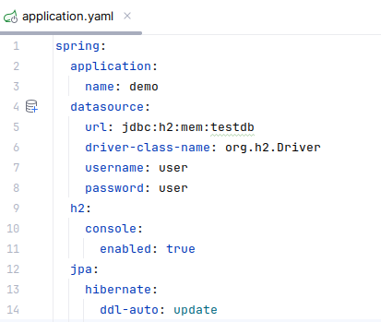
Не забыть подключить БД

Slide 15
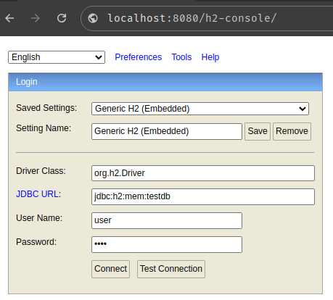
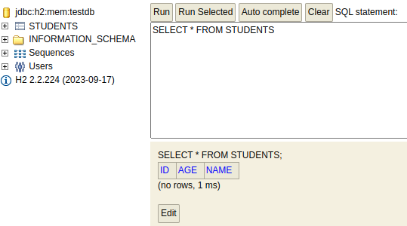
Запускаем и проверяем

Slide 16
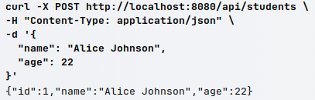
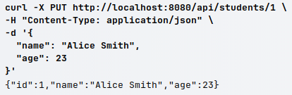




Проверяем контроллер

Slide 17
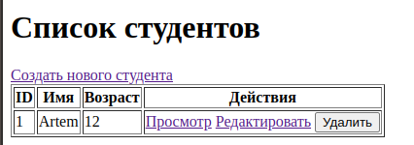
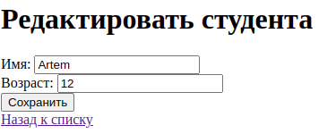

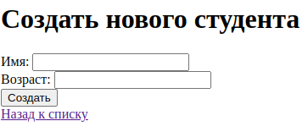
Создание web страниц

Slide 18
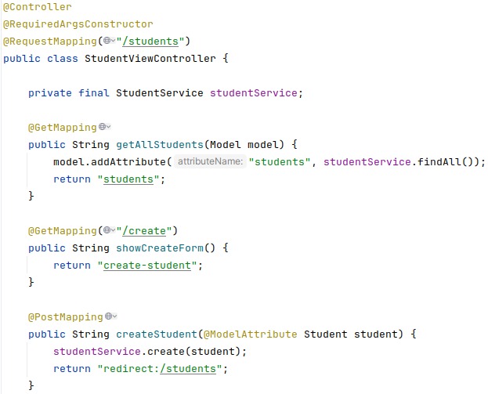

Slide 19
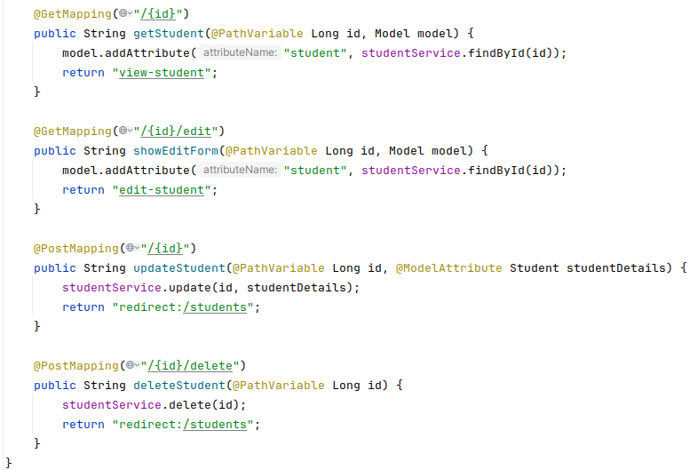

Slide 20
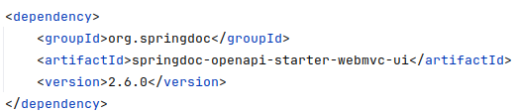

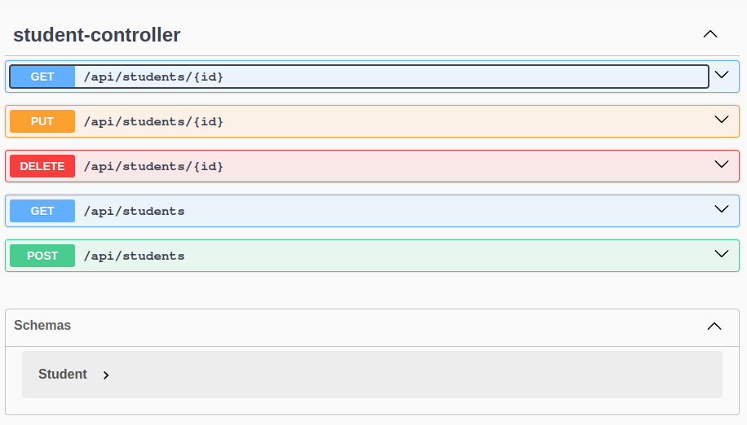
Swagger

Slide 21
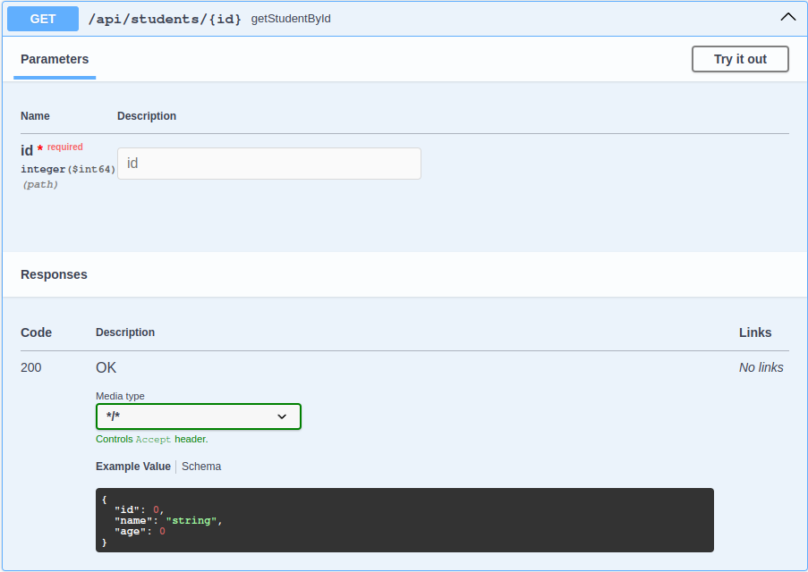

Slide 22
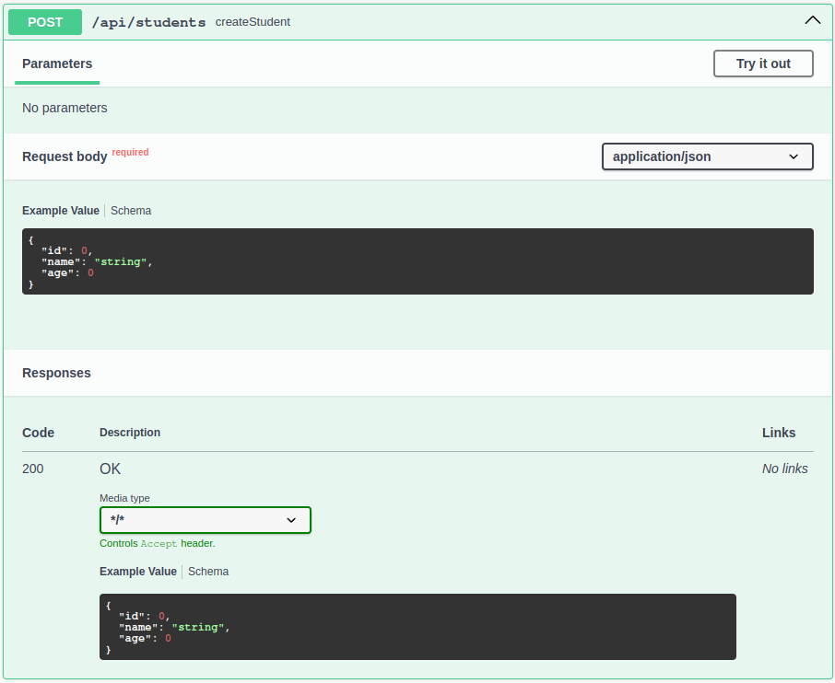

Slide 23
End!

Slide 24
Spring Cloud
Spring Cloud — это набор инструментов и библиотек для создания распределенных и микросервисных систем в облачных средах на платформе Spring. Он предоставляет интеграции и решения для распространенных задач в облачной инфраструктуре, таких как управление конфигурациями, маршрутизация, балансировка нагрузки и многое другое. Основные компоненты и возможности Spring Cloud:

Slide 25
Основные особенности Spring Cloud
Конфигурация и управление настройками:
Spring Cloud Config: централизованное управление конфигурациями микросервисов. Это позволяет хранить конфигурационные файлы отдельно и синхронизировать их для всех сервисов, что упрощает управление настройками в различных средах.
Spring Cloud Vault и Spring Cloud Consul: интеграция с системами управления секретами (например, Vault) и службами обнаружения конфигураций (например, Consul).
Регистрация и обнаружение сервисов:
Spring Cloud Netflix Eureka: обеспечивает регистрацию и обнаружение микросервисов, позволяя сервисам легко находить друг друга без использования фиксированных адресов.
Spring Cloud Kubernetes: позволяет интегрироваться с Kubernetes для работы с регистрацией и маршрутизацией сервисов в Kubernetes-кластерах.
Балансировка нагрузки:
Spring Cloud LoadBalancer: предоставляет клиентскую балансировку нагрузки, которая позволяет микросервисам равномерно распределять запросы между экземплярами других сервисов.

Slide 26
Основные особенности Spring Cloud
Балансировка нагрузки:
Spring Cloud Gateway: мощный инструмент для маршрутизации и управления API-запросами. Он поддерживает маршрутизацию на основе различных условий, управление политиками безопасности, кеширование и прочие функции.
Spring Cloud Zuul (устаревший, но все еще используемый): предыдущий инструмент для маршрутизации и API-гейта, заменен на Spring Cloud Gateway.
Устойчивость и отказоустойчивость:
Spring Cloud Circuit Breaker: шаблон для управления отказами, который помогает ограждать сервисы от перегрузки и позволяет избежать каскадных отказов.
Spring Cloud Sleuth и Zipkin: инструменты для распределенного трейсинга, позволяющие отслеживать и анализировать цепочку запросов через несколько микросервисов.
Поддержка различных облачных платформ: Spring Cloud интегрируется с AWS, Google Cloud Platform, Microsoft Azure и другими, что облегчает управление и развертывание приложений в разных облачных средах.

Slide 27
Spring Security
Spring Security — это мощный и высокогибкий фреймворк для обеспечения безопасности в приложениях на основе Spring. Spring Security интегрируется с другими компонентами Spring и может быть легко настроен для различных сценариев использования.

Slide 28
Основные особенности Spring Security
Аутентификация: процесс подтверждения личности пользователя. Spring Security поддерживает множество способов аутентификации, включая формы входа (логин/пароль), HTTP Basic и Digest, OAuth2, JWT и даже интеграцию с LDAP.
Авторизация: определение прав доступа пользователей к различным ресурсам в приложении. Spring Security позволяет гибко настраивать доступ на основе ролей, привилегий и других критериев.
Защита от атак:
CSRF (Cross-Site Request Forgery): Встроенная защита от CSRF-атак, которая требует от клиента отправки токена вместе с запросом
XSS (Cross-Site Scripting): Механизмы защиты от XSS-атак, которые автоматически экранируют потенциально опасные символы в пользовательском вводе.
SQL-инъекции: Защита от SQL-инъекций через использование параметризованных запросов и ORM-фреймворков.
Поддержка протоколов OAuth2 и OpenID Connect: эти протоколы позволяют организовать аутентификацию через сторонние сервисы, такие как Google, Facebook, GitHub и т. д.
Управление сессиями: Spring Security позволяет контролировать и управлять пользовательскими сессиями, что может быть полезно для предотвращения одновременных входов с нескольких устройств или для увеличения безопасности сессий.

Slide 29
Spring WebFlux
Spring WebFlux — это модуль фреймворка Spring для создания асинхронных, реактивных веб-приложений на базе реактивного программирования. Он разработан специально для приложений, которые требуют высокой производительности и масштабируемости при обработке большого числа одновременных соединений. WebFlux использует реактивные библиотеки, такие как Reactor, чтобы поддерживать асинхронные и неблокирующие операции.

